Slide 1
排序算法
——曾庆鑫

Slide 2
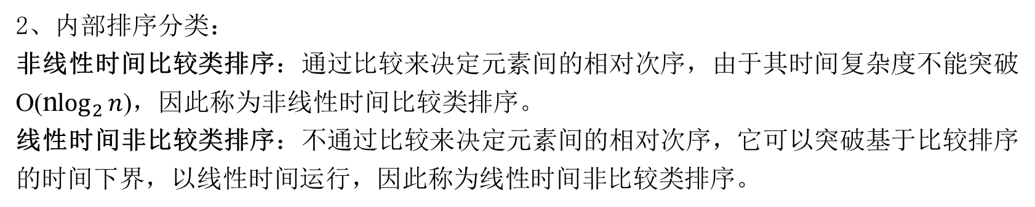
一、一些基本概念
1、排序分类：
根据待排序记录数量及其在排序过程中涉及的存储器，可将排序方法分为两大类: 一类是内部排序, 指的是待排序记录存放在计算机存储器中进行的排序过程； 另一类是外部排序, 指的是待排序记录的数量很大，以至于内存一次不能容纳全部记录，在排序过程中尚需对外存进行访问的排序过程。
2、内部排序分类：
非线性时间比较类排序：通过比较来决定元素间的相对次序，由于其时间复杂度不能突破O(n$\log_{2}{n}$)，因此称为非线性时间比较类排序。
线性时间非比较类排序：不通过比较来决定元素间的相对次序，它可以突破基于比较排序的时间下界，以线性时间运行，因此称为线性时间非比较类排序。

Slide 3
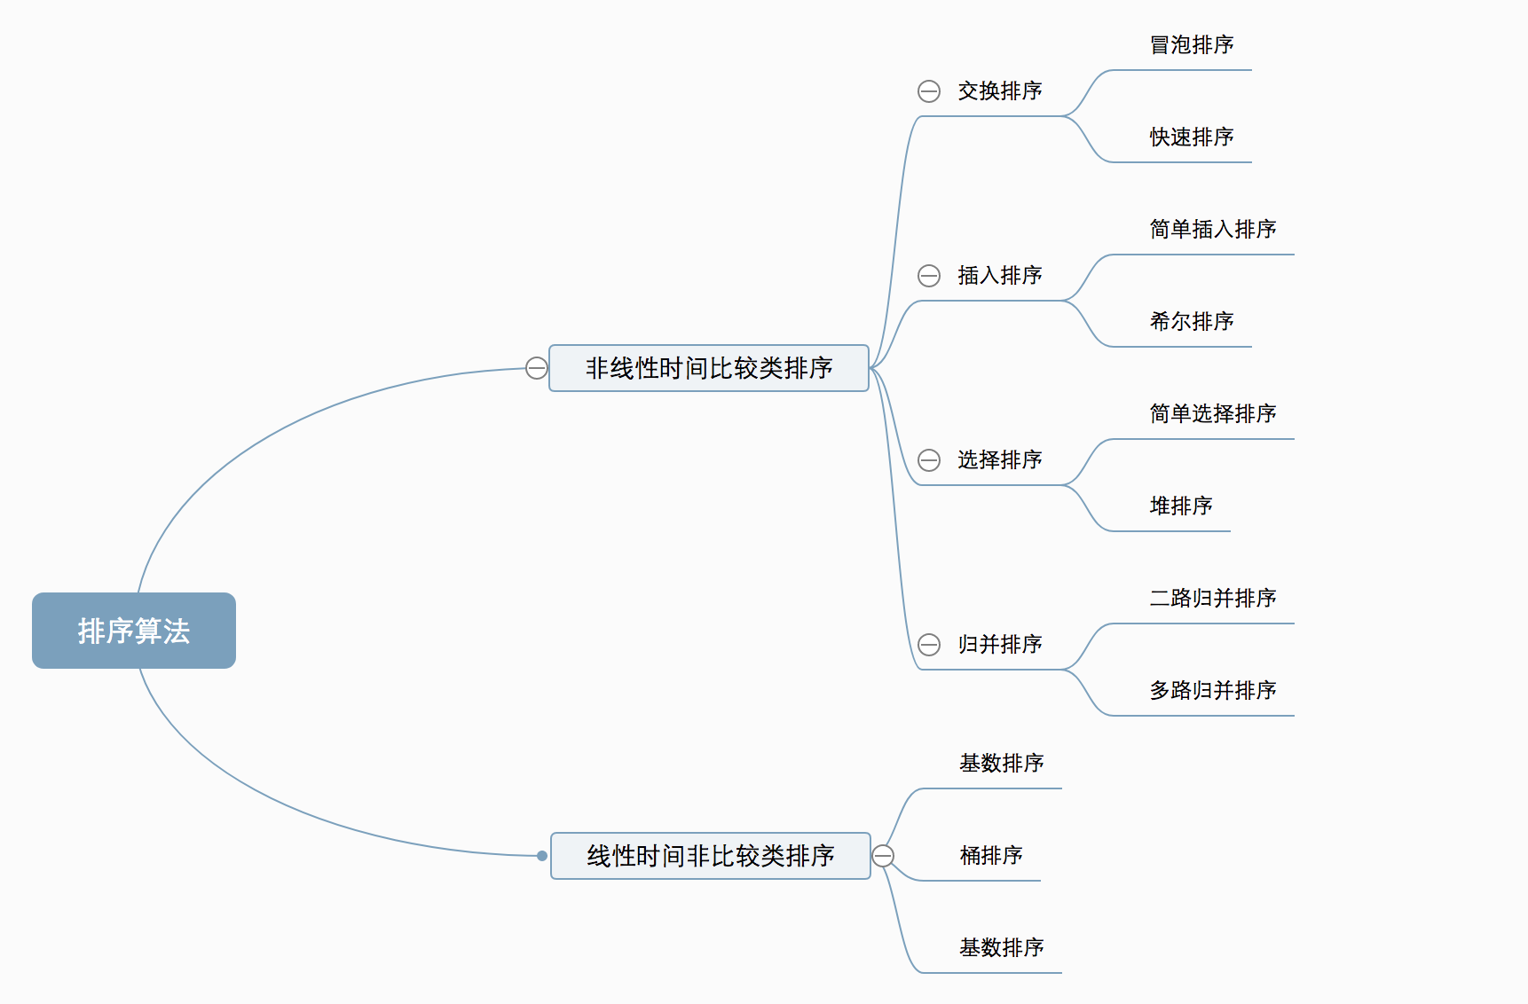
计

Slide 4
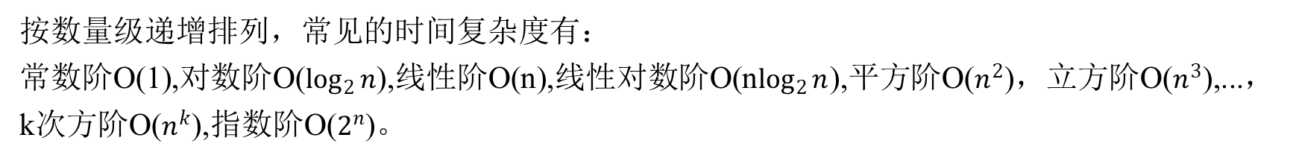
二、相关概念：
稳定：如果a原本在b前面，而a=b，排序之后a仍然在b的前面。
不稳定：如果a原本在b的前面，而a=b，排序之后 a 可能会出现在 b 的后面。
时间复杂度：是指执行算法所需要的计算工作量，即对排序数据的总的操作次数。反映当n变化时，操作次数呈现什么规律。
空间复杂度：是指执行这个算法所需要的内存空间，它也是数据规模n的函数。
按数量级递增排列，常见的时间复杂度有：
常数阶O(1),对数阶O($\log_{2}{n}$),线性阶O(n),线性对数阶O(n$\log_{2}{n}$),平方阶O($n^{2}$)，立方阶O($n^{3}$),...，
k次方阶O($n^{k}$),指数阶O($2^{n}$)。

Slide 5
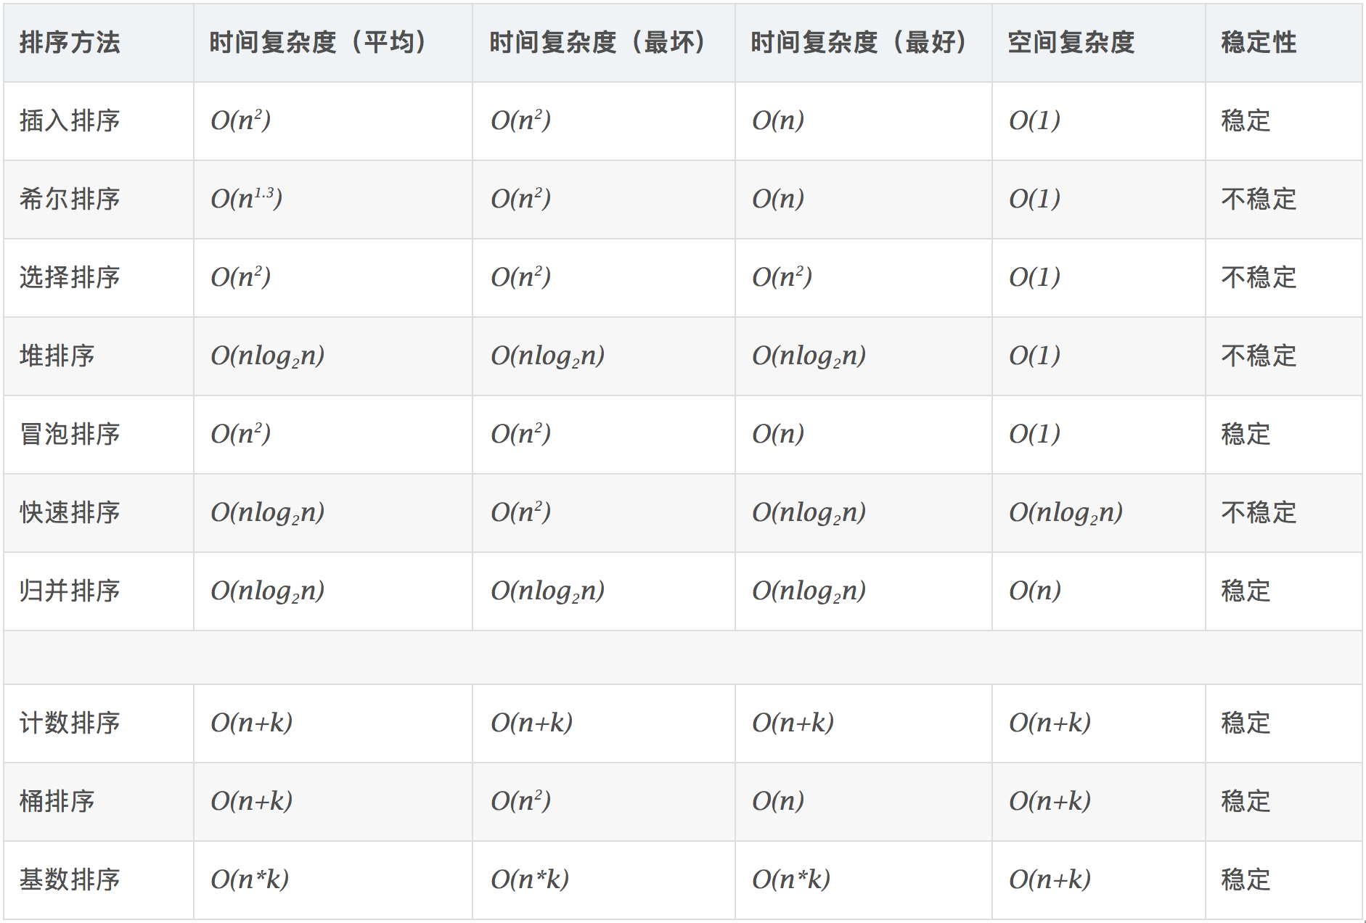

Slide 6
总结：
（1）在比较类排序中，归并排序号称最快，其次是快速排序和堆排序，两者不相伯仲，但是有一点需要注意，数据初始排序状态对堆排序不会产生太大的影响，而快速排序却恰恰相反。
（2）线性时间非比较类排序一般要优于非线性时间比较类排序，但前者对待排序元素的要求较为严格，比如计数排序要求待排序数的最大值不能太大，桶排序要求元素按照hash分桶后桶内元素的数量要均匀。线性时间非比较类排序的典型特点是以空间换时间。

Slide 7
三、快速排序（Quick Sort）：
基本思想：通过一趟排序将待排记录分隔成独立的两部分，其中一部分记录的关键字均比另一部分的关键字小，则可分别对这两部分记录继续进行排序，以达到整个序列有序。
快速排序使用分治法来把一个串（list）分为两个子串（sub-lists）。具体算法描述如下：
1、从数列中挑出一个元素，称为 “基准”（pivot）；
2、重新排序数列，所有元素比基准值小的摆放在基准前面，所有元素比基准值大的摆在基准的后面（相同的数可以到任一边）。在这个分区退出之后，该基准就处于数列的中间位置。这个称为分区（partition）操作；
3、递归地（recursive）把小于基准值元素的子数列和大于基准值元素的子数列排序。

Slide 8
#L：待排序的序列；start排序的开始index,end序列末尾的index #对于长度为length的序列：start = 0;end = length-1 def quick_sort(L,start,end): if start < end: i , j , pivot = start , end , L[start] while i < j: #从右开始向左寻找第一个小于pivot的值 while (i < j) and (L[j] >= pivot): j = j-1 #将小于pivot的值移到左边 if (i < j): L[i] = L[j] i = i+1 #从左开始向右寻找第一个大于pivot的值 while (i < j) and (L[i] < pivot): i = i+1 #将大于pivot的值移到右边 if (i < j): L[j] = L[i] j = j-1 #循环结束后，说明 i=j，此时左边的值全都小于pivot,右边的值全都大于pivot #pivot的位置移动正确，那么此时只需对左右两侧的序列调用此函数进一步排序即可 #递归调用函数：依次对左侧序列：从0 ~ i-1//右侧序列：从i+1 ~ end L[i] = pivot #左侧序列继续排序 quick_sort(L,start,i-1) #右侧序列继续排序 quick_sort(L,i+1,end)
代码（挖坑填数+分治法）：
1．i =L; j = R; 将基准数挖出形成第一个坑a[i]。 2．j--由后向前找比它小的数，找到后挖出此数填前一个坑a[i]中。 3．i++由前向后找比它大的数，找到后也挖出此数填到前一个坑a[j]中。 4．再重复执行2，3二步，直到i==j，将基准数填入a[i]中

Slide 9
四、插入排序（Insertion Sort）：
插入排序（Insertion-Sort）的算法描述是一种简单直观的排序算法。它的工作原理是通过构建有序序列，对于未排序数据，在已排序序列中从后向前扫描，找到相应位置并插入。
直接插入排序的核心思想就是：将数组中的所有元素依次跟前面已经排好的元素相比较，如果选择的元素比已排序的元素小，则交换，直到全部元素都比较过。
因此，从上面的描述中我们可以发现，直接插入排序可以用两个循环完成：
1、第一层循环：遍历待比较的所有数组元素
2、第二层循环：将本轮选择的元素(selected)与已经排好序的元素(ordered)相比较。
如果：selected > ordered，那么将二者交换

Slide 10
def insert_sort(L): #遍历数组中的所有元素，其中0号索引元素默认已排序，因此从1开始 for x in range(1,len(L)): #将该元素与已排序好的前序数组依次比较，如果该元素小，则交换 #range(x-1,-1,-1):从x-1倒序循环到0 for i in range(x-1,-1,-1): #判断：如果符合条件则交换 if L[i] > L[i+1]: temp = L[i+1] L[i+1] = L[i] L[i] = temp

Slide 11
五、归并排序（Merge Sort）：
归并排序是建立在归并操作上的一种有效的排序算法，号称比较类排序中性能最佳者，在数据中应用中较广。该算法是采用分治法（Divide and Conquer）的一个非常典型的应用。将已有序的子序列合并，得到完全有序的序列；即先使每个子序列有序，再使子序列段间有序。若将两个有序表合并成一个有序表，称为2-路归并。
算法描述如下：
1、把长度为n的输入序列分成两个长度为n/2的子序列；
2、对这两个子序列分别采用归并排序；
3、将两个排序好的子序列合并成一个最终的排序序列。
举个例子：
设有数列{16，23，100，3，38，128，23}
初始状态：16，23，100，3，38，128，23
第一次归并后：{6,23},{3,100},{38,128},{23}；
第二次归并后：{3,6,23,100},{23,38,128}；
第三次归并后：{3,6,23,23,38,100,128}。
完成排序。

Slide 13
# 将序列L[first...mid]与序列L[mid+1...last]进行合并 def mergearray(L,first,mid,last,temp): #对i,j,k分别进行赋值 i,j,k = first,mid+1,0 #当左右两边都有数时进行比较，取较小的数 while (i <= mid) and (j <= last): if L[i] <= L[j]: temp[k] = L[i] i = i+1 k = k+1 else: temp[k] = L[j] j = j+1 k = k+1 #如果左边序列还有数 while (i <= mid): temp[k] = L[i] i = i+1 k = k+1
#如果右边序列还有数 while (j <= last): temp[k] = L[j] j = j+1 k = k+1 #将temp当中该段有序元素赋值给L待排序列使之部分有序 for x in range(0,k): L[first+x] = temp[x] # 这是分组的函数 def merge_sort(L,first,last,temp): if first < last: mid = (int)((first + last) / 2) #使左边序列有序 merge_sort(L,first,mid,temp) #使右边序列有序 merge_sort(L,mid+1,last,temp) #将两个有序序列合并 mergearray(L,first,mid,last,temp) # 归并排序的函数 def merge_sort_array(L): #声明一个长度为len(L)的空列表 temp = len(L)*[None] #调用归并排序 merge_sort(L,0,len(L)-1,temp)

Slide 14
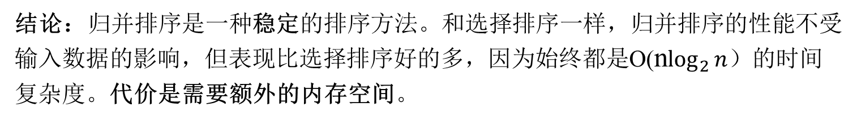
结论：归并排序是一种稳定的排序方法。和选择排序一样，归并排序的性能不受输入数据的影响，但表现比选择排序好的多，因为始终都是O(n$\log_{2}{n}$）的时间复杂度。代价是需要额外的内存空间。

Slide 15
Thanks

